Slide 1

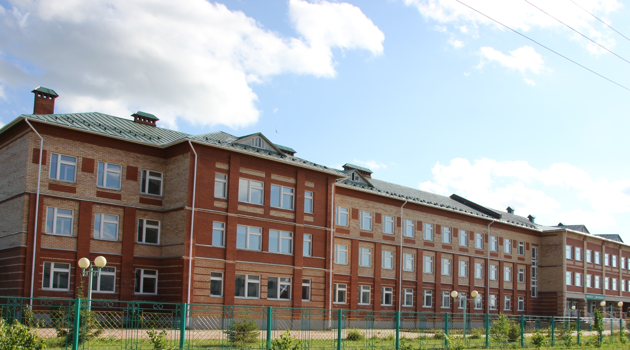
МБОУ «Шеморданский лицей Сабинского района РТ»

Slide 2

Успех – это огонь, который подогревает нашу целеустремленность и заставляет пылать наш разум.
Компетентный
педагог
Инновационный
практик
Успешный
лидер
Активный
гражданин
Ответственный
наставник

Slide 3

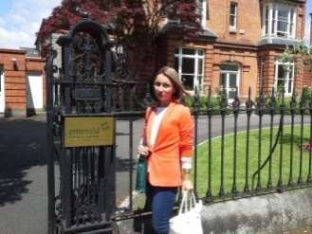



Успешный лидер
«Обучать и воспитывать способных и одарённых детей могут профессиональные, личностно одарённые педагоги»!
Победители Гранта «Алгарыш»
2014г. Степанова О.В. поездка в Ирландию
2015г. Каримуллина В.Э. поездка в Сингапур
2015г. Гимадеева Г.К. поездка в Сингапур
Победители Гранта «Наш лучший учитель»
2013г.- 6 учителей
2014г. – 13 учителей
2015-2016 г.- «Учитель-эксперт» - 2;
«Учитель-наставник» - 1; «Учитель-мастер» - 3
2016-2017 гг.- «Учитель-эксперт» - 2;
« Старший учитель» - 3
2017-2018-»Наш новый
учитель»-3
Участники ПНПО
2013-2014гг.- 2 (Закирова И.С., Валиуллин Д.М.)
2014-2015гг.- 1(Шайхова Л.А.)
2015-2016гг. – 3(Шарипова А.И., Емельянова Л.М., Мулласалихова Г.Г.)
Победители ПНПО
2015-2016гг. – 2 (Мулласалихова Г.Г, Емельянова Л.М.)
2017-2018- 1 (Емельянова Л. М. )

Slide 4

Успешный лидер
«Обучать и воспитывать способных и одарённых детей могут профессиональные, личностно одарённые педагоги»!
Всероссийский конкурс «Учитель года России», «Классный руководитель года» в Республике Татарстан. Победители и призеры.
2014-2015гг. - Шайхова Лилия Абдулловна - (региональный этап); 2014-2015гг - Закирова Ильсеяр Салихзяновна (муниципальный тур);
2014-2015гг - Шамиева Феруза Хабиджановна (зональный тур);
2014-2015гг - Байкова Адиля Раилевна (муниципальный тур);
2015-2016гг - Хадиева Лейсан Альбертовна (муниципальный тур);
2015-2016гг- Сафина Роза Карямовна (муниципальный тур);
2015-2016гг - Миннеханов Алмаз Ильшатович (муниципальный тур);
2015-2016гг - Андреев Владимир Николаевич (муниципальный тур);
2016-2017гг- Гильфанова Гульшат Мухаметовна (муниципальный тур);
2016-2017гг- Степанова Олеся Валерьевна (муниципальный тур);
2016-2017гг- Емельянова Ляйсан Мазитовна (региональный этап).
2017-2018гг.- Каримова И. Ф.(зональный этап)
2017-2018гг.- Миннеханов А. И. (региональный этап, победитель в номинации)
2017-2018гг.- Яппарова Р. М. (региональный этап, призер)
2017-2018гг – Халикова Г. Г. (зональный этап)
.

Slide 5

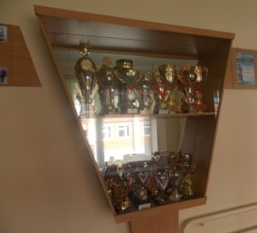
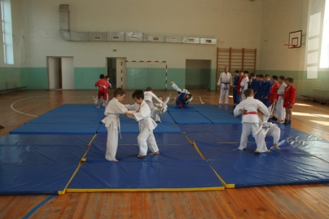
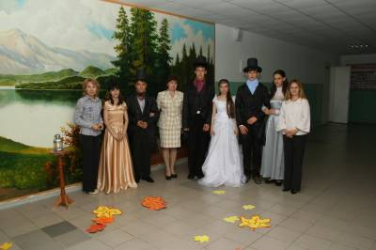
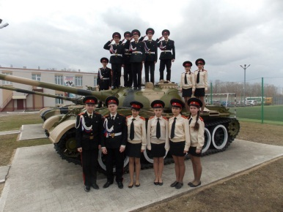
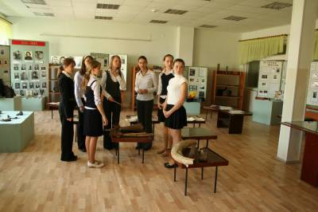
Активный гражданин
Здоровье – одно из важнейших ценностей человека, залог его благополучия и долголетия.
Занятия спортом – это неотъемлемая составляющая жизни успешного человека.
Нам есть, что хранить, и есть, чем гордиться!

Slide 6
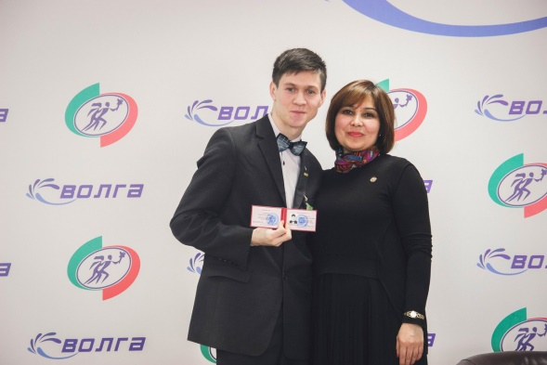
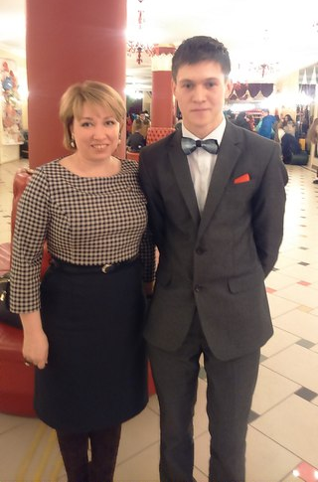
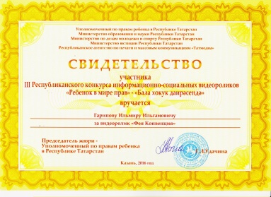
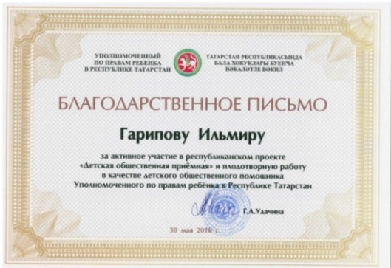
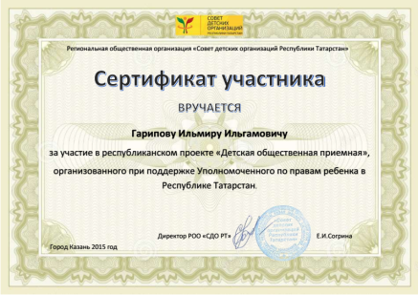
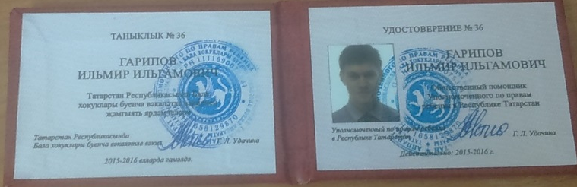
Активный гражданин
В успешной школе человек начинает строить свою маленькую карьеру.
«Детская общественная приемная».
С 10 октября по 3 ноября 2015 года проходил конкурсный отбор участников проекта «Детская общественная приемная». 20 ноября 2015 года стартовал проект «Детская общественная приемная», реализуемый СДО РТ. Ученик 9г класса МБОУ «Шеморданский лицей» Гарипов Ильмир прошел конкурсный отбор и принял активное участие в обучающей смене республиканского проекта.
2016-17 учебный год
н
2015-16 учебный год

Slide 7
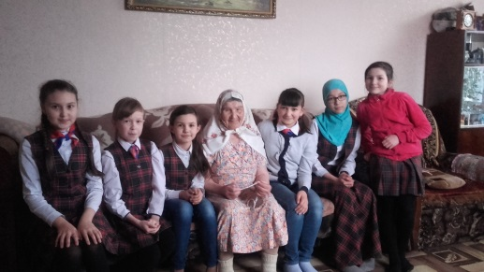
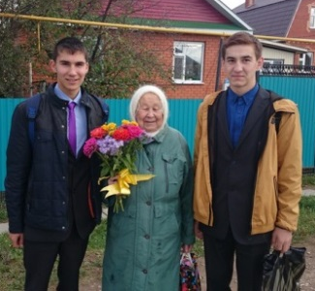
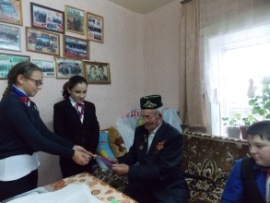
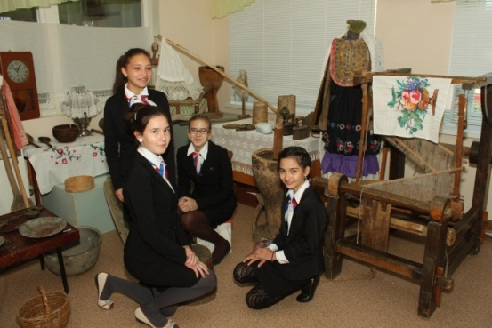
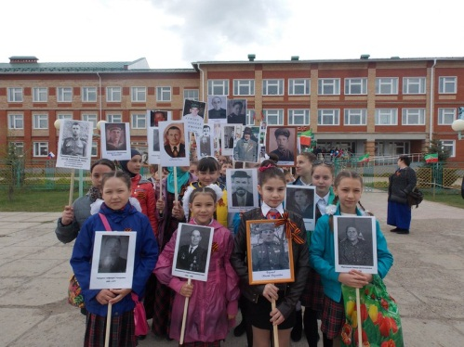
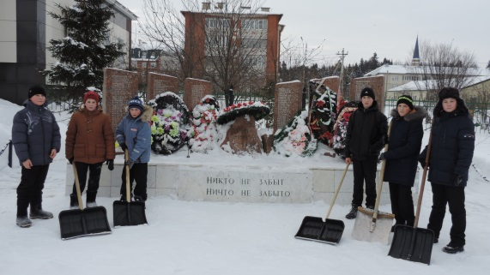
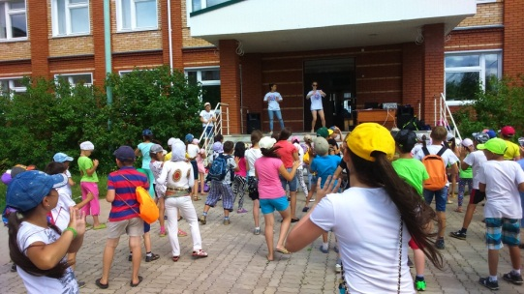
Активный гражданин
Наши добрые дела!
Акция "Поздравь
пожилого человека!"
Акция "Поклонимся
Великим тем годам"
Тимуровская работа
Международная акция
«Бессмертный полк»
Шефство над памятником
«Солдатам - землякам, павшим в Великой Отечественной войне»

Slide 8

Компетентный педагог
Учиться победно – достижение своих вершин!

Slide 9

Компетентный педагог
Успех в учёбе – завтрашний успех в жизни!

Slide 10



Социальное партнерство
Абсолютный победитель Поволжской межрегиональной олимпиады «Будущее большой химии» по предмету физика 2014 г -Галимзянова Зульфия Вадимовна
Победитель Межрегиональной олимпиады КНИТУ-КАИ и КАЗ по физике с правом получения именной стипендии
2015 г - Яппаров Ильяс Рамилевич ;
2016 г – Батыршин Ирек Шамилевич.
Победители гранта ООО «Газпром трансгаз Казань» лучшим учащимся Шеморданского лицея
Год | ФИО | Класс
2013-2014 | Яппаров Ильяс Рамилевич | 10 Б
 | Абдуллина Эльвина Рустемовна | 8 В
 | Гатауллин Ильнур Ильшатович | 10 Б
2014-2015 | Гатауллин Ильнур Ильшатович | 11 Б
 | Сафиуллин Ильдар Айдарович | 11 Б
 | Максимова Татьяна Александровна | 9 Б
2015-2016 | Батыршин Ирек Шамилевич | 11 В
 | Валиева Альбина Радиковна | 11 В
 | Абдуллина Эльвина Рустемовна | 10 А

Slide 11
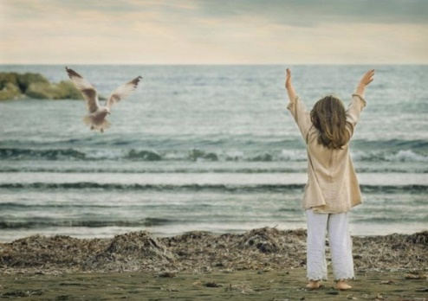




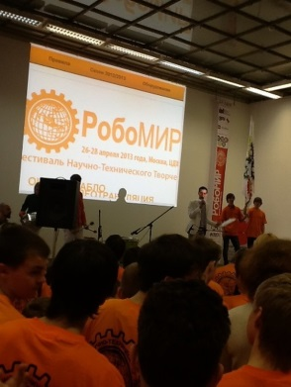

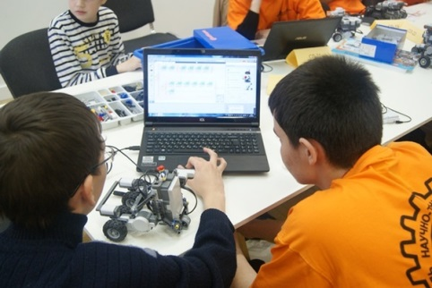
Ответственный наставник
«Открыть в каждом человеке создателя, поставить его на путь самобытно – творческого, интеллектуально – полнокровного труда»
2014 -2015 г - Г.Г.Мулласалихова - автор учебников по тат.яз. и рабочих тетрадей к ним,
2015- 2016 г - Ф.Х.Шамиева – соавтор учебно – методического пособия «Обучение действием»,
разработанное Фондом «Созидание»
2015-2016г - Гатауллина Э.И.-тьютор, авторские программы.

Slide 12


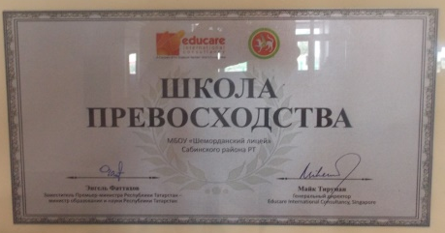
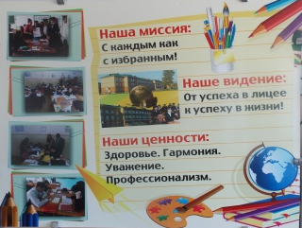
Инновационный практик
Крылья успеха позволяют нам покорить новые,
неизведанные вершины.
Достижения
2011г. приказом МО и НРТ «Об утверждении списка базовых площадок в рамках реализации ФЦПРО на 2011-2015 годы» № 6438/11 от 13.12.2011г. Шеморданский лицей был определен базовой площадкой, участвующей в реализации направления ФЦПРО «Распространение на всей территории Российской Федерации моделей образовательных систем обеспечивающих современное качество общего образования».
2014г. приказом МО и НРТ «О создании «Школ Превосходства в Республике Татарстан» и реализации краткосрочных курсов» №327/14 от 27.01.2014г. Шеморданский лицей признан «Школой Превосходства» по направлению «Кооперативное обучение» в рамках реализации совместного проекта с сингапурской компанией Educare Cooperative Limited «Совершенствование Качества Преподавания в Республике Татарстан»
2017г-победители конкурса «Успешная школа»
2018г.- победители конкурса базовых площадок ГПРФ «Развитие образования» в2018 году
Гульшат нужно на весь слайд повторно!!!!

Slide 13



Успех… Успешность…
2014 г. Благодарственное письмо МКУ «Управление образовании.» за представление передового педагогического опыта и проведение Республиканского августовского совещания работников образования и науки «Татарстан: образование инновационного региона»
2015 г. 30 лучших базовых школ Республики Татарстан
Благодарственное письмо МО и НРТ за достигнутые успехи в обучении и воспитании Приказ №319-4 от11.09.2015 (заместитель премьер- министра РТ-министр Э.Н.Фаттахов)
2016г. Благодарственное письмо ППМС центра «Семицветик» за проведенное психологическое тестирование
2016г. Топ-200 лучших сельских школ России
2016г. Республиканский смотр-конкурс на лучший медицинский кабинет общеобразовательных организаций 1 место в номинации «Общеобразовательные организации сельских районов с количеством обучающихся свыше 3 тысяч человек».

Slide 14
Спасибо за внимание!

